Slide 1

Szakképesítés neve: Szoftverfejlesztő és -tesztelő
OKJ száma: 54 522
Állatkereső és megtaláló Rendszer
Készítette: Bodrogi Zétény, Sóki Zalán, Páskuj Csaba

Slide 2
Specifikáció
Web alapú rendszer elveszett és talált állatok keresésére
Felhasználók bejelenthetik elveszett/talált állataikat
Keresés és szűrés különböző paraméterek alapján
Admin panel a posztok és felhasználók kezelésére

Slide 3
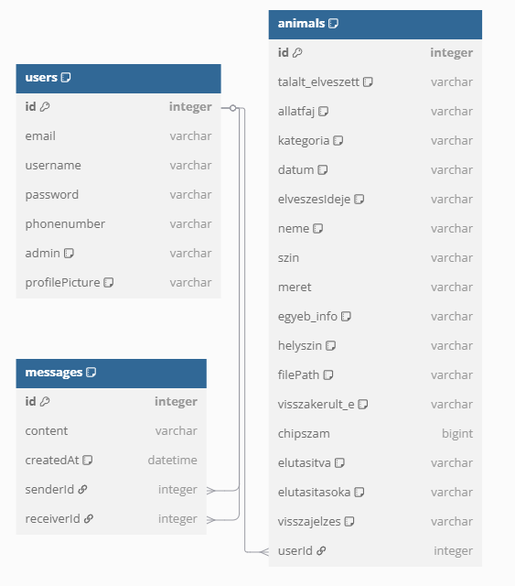
Adatmodell
User (felhasználói adatok, hitelesítés)
Animal (állatok adatai, elveszett/talált státusz)
Message (felhasználók közti értesítések)

Slide 4
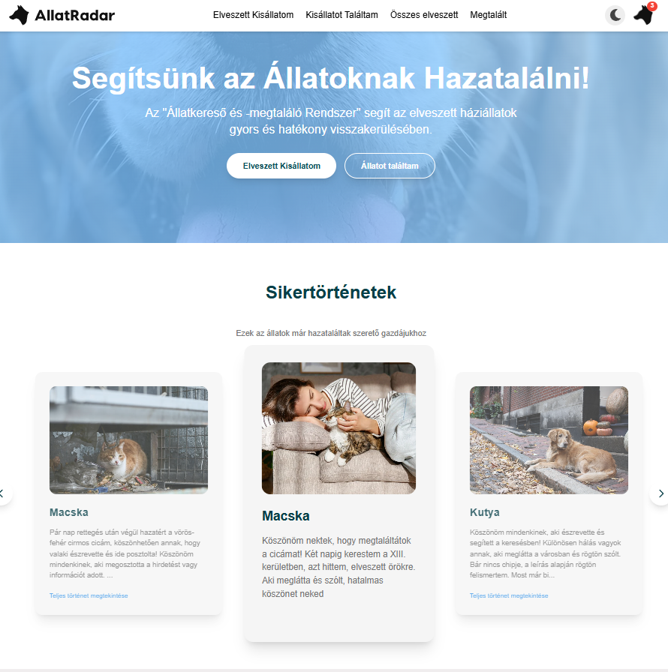
Főoldal bemutatása
Navigációs lehetőségek
Sikertörténetek megjelenítése
Sötét és Világos téma

Slide 5
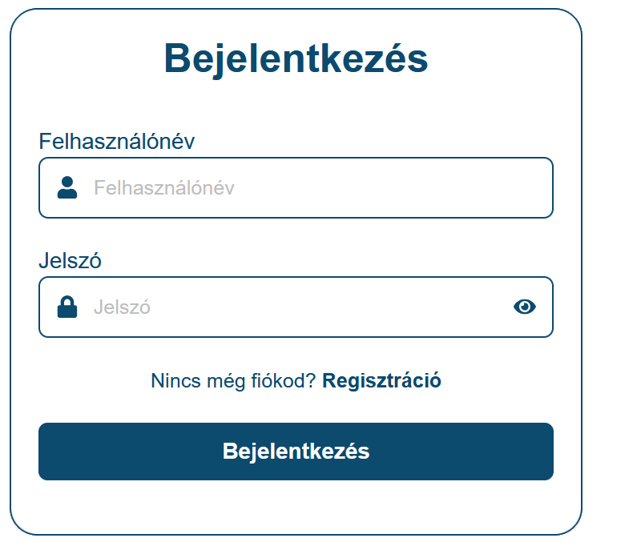
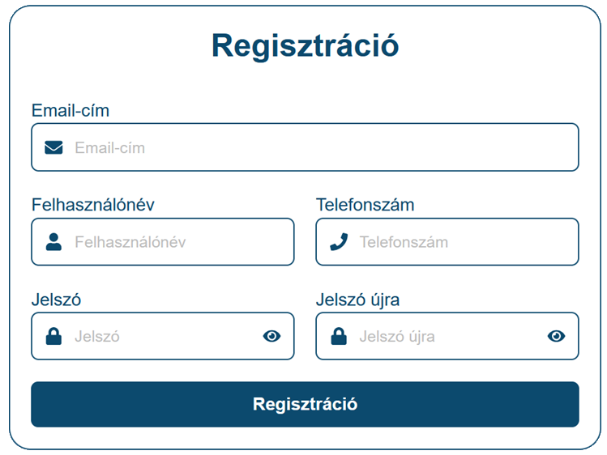
Regisztráció és Bejelentkezés
Egyszerű, felhasználóbarát folyamat
Biztonságos adattárolás (argon2 titkosítás)
Rugalmas belépés
JWT-alapú hitelesítés

Slide 6
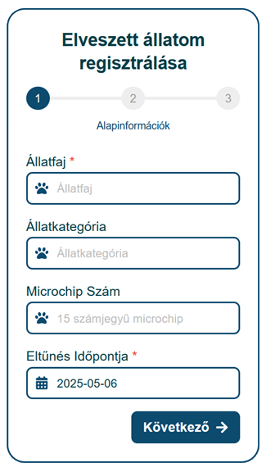
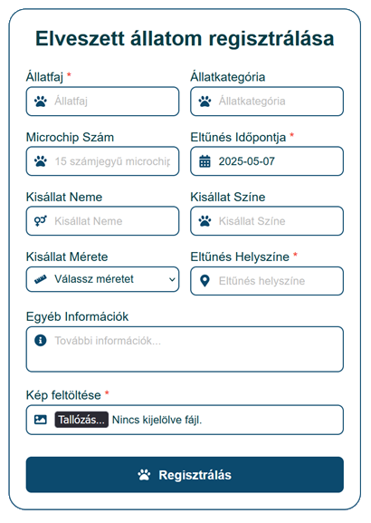
Elveszett/talált állat bejelentése
A bejelentés egyszerű és gyors folyamat
Adatok megadása (helyszín, idő, leírás, kép feltöltése)

Slide 7
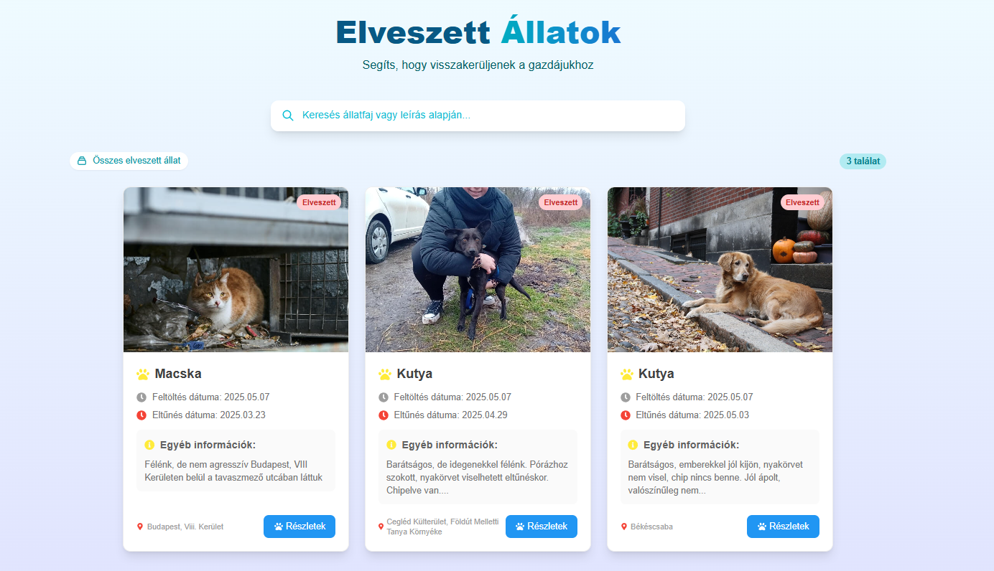
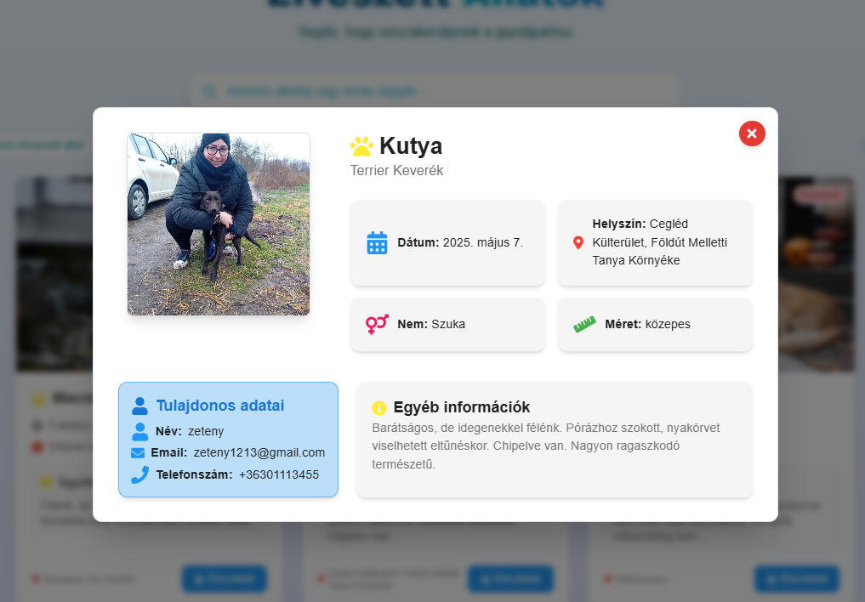
Elveszett és talált állatok böngészése
Részletes adatok megtekintése
Kapcsolatfelvétel a tulajdonossal

Slide 8
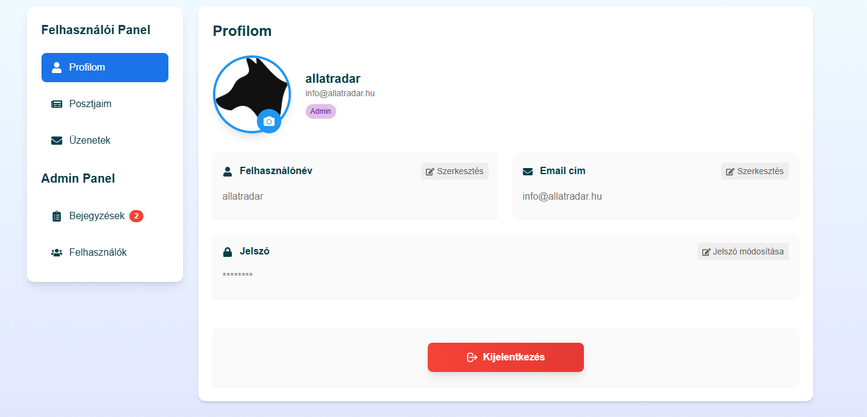
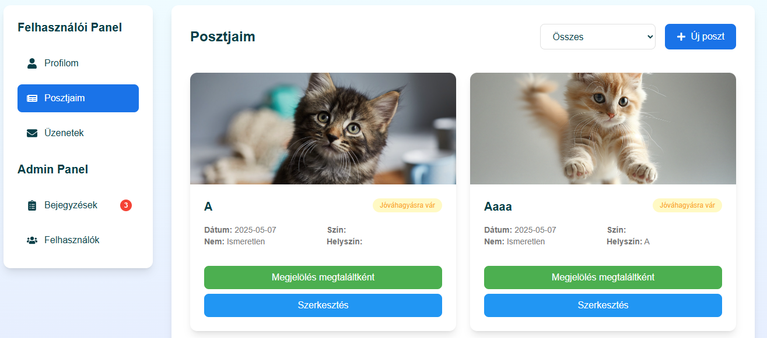
Felhasználói Panel
Felhasználói profil kezelése
Saját posztok kezelése
Értesítések az üzenetekben

Slide 9
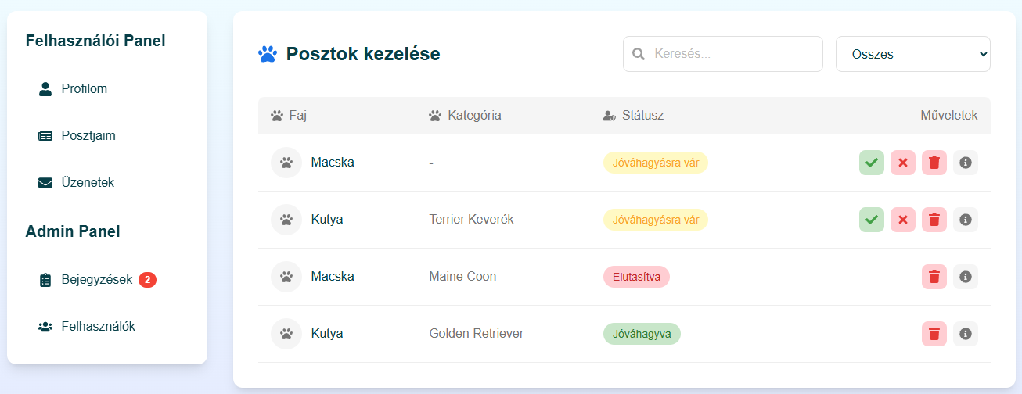
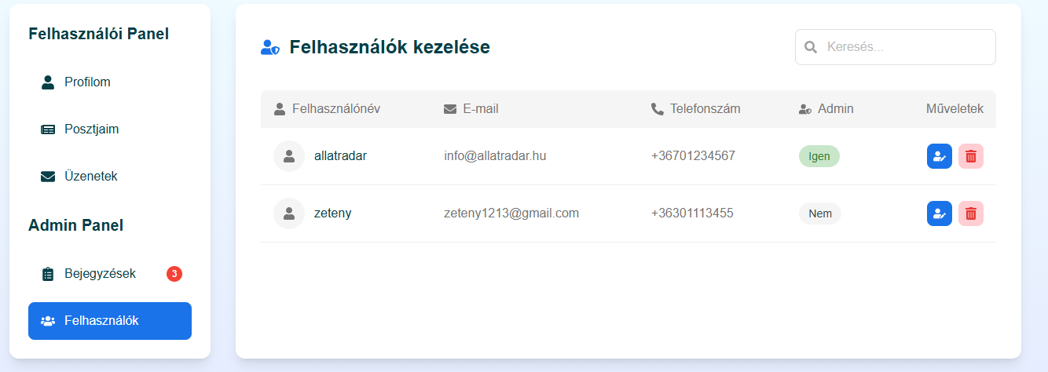
Admin funkciók
Posztok jóváhagyása / elutasítása
Posztok törlése / megtekintése
Felhasználók kezelése / módosítása

Slide 10
KÖSZÖNJÜK A FIGYELMET!

